Slide 1

Programas de asistencia
para Compradores de Casa
Notes:
Bienvenidos a la presentacion de los programas de asistencia para compradores de casa del Texas State Affordable Housing Corporation’s. Mi nombre es Mariela Romero y he sido entrenada y certificada por TSAHC para proporcionar informacion sobre sus programas. (Provide an introduction of yourself here and what you hope to accomplish by giving this training.)
Any modification to the slides must be approved by TSAHC. Please email Joniel Crim at jcrim@tsahc.org for approval.

Slide 2


Acerca de TSAHC
El Texas State Affordable Housing Corporation (TSAHC) es una entidad sin fines de lucro creada bajo la dirección de la legislatura del estado de Texas para servir a las necesidades de vivienda de las familias tejanas.
Programas para compradores de casa:
Homes for Texas Heroes Home Loan Program
Home Sweet Texas Home Loan Program
Notes:
Para los que no han oído del Texas State Affordable Housing Corporation, es una organización sin fines de lucro creada bajo la dirección de la legislatura del estado de Texas. El objeto de esta entidad es ayudar a los compradores de viviendas con ingresos bajos y moderados.
La organización ofrece programas como Homes for Texas Heroes y Home Sweet Texas. A traves de estos programas TSAHC ayuda a más de 2,000 personas y familias a comprar una casa en tejas cada año. Le diferencia principal entre los programas es las profesiones elegibles.
El programa Home Sweet Texas está abierto a cualquier persona sin importar la profesión y el Homes for Texas Heroes está abierto a maestros, veteranos, oficiales de policia, funcionarios de establecimientos correccionales y bomberos.
Ambos programas requieren que la persona o familia cumpla con ciertos requisitos y límites en los ingresos para el condado donde compra la casa.

Slide 3
Programas de asistencia para Compradores de Casa
Dos tipos de asistencia están disponibles a compradores de casa en todo el estado de tejas.
Préstamos Con Asistencia Para Enganches (DPA)
Certificados de Crédito Hipotecario (MCC)
Notes:
TSAHC ofrece dos tipos de asistencia para ayudar a los compradores de casa bajo los programas de Home Sweet Texas y Homes for Texas Heroes. La asistencia está disponible en todo el estado de tejas.
Este primer tipo de asistencia es un préstamo de bajo interés con asistencia para enganches adjunto al préstamo. El préstamo es de 30 años con interés fijo y puede ser FHA, VA, USDA o préstamo convencional. Se puede usar la asistencia para el enganche o los costos de cerrar.
El segundo tipo de asistencia es un crédito especial basado en el interés de la hipoteca pagado. Este crédito reduce el monto de los impuestos que usted debe al IRS y puede ser de hasta $2,000 por año, cada año que usted vive en la casa. Al reducir el monto de los impuestos que usted debe al IRS, esto puede incrementar los ingresos mensual o puede tener un mayor reembolso cuando prepare sus impuestos. Más adelante mostraré un ejemplo.
Se puede combinar este crédito con el programa de asistencia para enganches también. O sea que TSAHC no solo ayuda con el enganche, sino que también ayuda con un crédito que incrementa sus ingresos y ayuda a hacer los pagos de la hipoteca.

Slide 4
Préstamos Con Asistencia Para Enganches
Tres opciones disponibles:
Puede elegir 3%, 4%, o 5% del monto del préstamo.
(Ej: 5% de $100,000 = $5,000)
No se necesita ser comprador de primera casa, pero hay que usar la asistencia para comprar una casa donde vaya a residir primariamente.
Se puede usar el regalo para el enganche o para los costos de cerrar
3% asistencia para el enganche | 4% asistencia para el enganche | 5% asistencia para el enganche
Notes:
Si usted quisiera participar en el programa de asistencia para enganches, hay 3 niveles de asistencia disponibles. Puede optar por cualquiera que cubra mejor sus necesidades. Su prestamista le puede ayudar a decidir cual es mejor para su situación. Recuerde que el nivel menor de asistencia tiene una tasa de interés menor. El nivel mayor de asistencia tiene una tasa de interés un poco mayor.
La asistencia que recibe nunca la tiene que repagar. No hay nada escondida. No hay que comprar en una area específica de tejas ni quedarse en la casa para un número de años específico. Es un verdadero regalo.
Gracias a este programa, tiene flexibilidad en cómo usar la asistencia. Puede usarla para cubrir el enganche, los costos de cerrar, para reducir el balance del préstamo o cualquiera combinación de los tres.
También no tiene que ser comprador de primera casa pero tiene que usar la asistencia para comprar una casa donde vaya a residir primariamente.
Puede elegir el tipo de préstamo mejor para su situación: FHA, VA, USDA, o Convencional. Su prestamista puede ayudar a elegir.

Slide 5
Préstamos Con Asistencia Para Enganches
Opción 1: regalo | Opción 2: hipoteca Segundo Perdonable diferido de 3 años
préstamos de FHA, VA, USDA un verdadero regalo que nunca se necesita repagar El regalo puede ser 3%, 4%, o 5% de la cantidad de la hipoteca | Préstamo convencional de FHA, USDA, VA o HFA (HFA Preferred o HFA Advantage) 0% interés en la hipoteca segunda no pagos mensuales en la hipoteca segunda completamente perdonado 3 años después del cierre tasas de interés más bajos en la hipoteca El assistencia puede ser 3%, 4%, o 5% de la cantidad de la hipoteca
Notes:
Solamente leer lo que dice arriba. Describiendo las dos opciones.

Slide 6
Préstamos Con Asistencia Para Enganches
Préstamo de HFA convencional preferido
TSAHC ofrece un préstamo especial convencional. Tiene todos los beneficios de un préstamo convencional tradicional con algunos beneficios adicionales:
solo requiere un enganche de 3%
no costo anticipado del seguro hipotecario
ratos mensuales más bajos para el seguro hipotecario
no ajustes en la tasa de interés (Loan Level Pricing Adjustments - LLPAs)
se puede cancelar el seguro hipotecario
Notes:
Puedes usar HFA Preferred o HFA Advantage

Slide 7

Certificados de Crédito Hipotecario (MCC)
Certificados de Crédito Hipotecario (MCC)
Solamente para compradores de primera casa
Crédito annual de hasta $2,000
Hay que vivir en la casa como residencia primaria
Se puede utilizar junto con la asistencia para enganches
GRATIS para Texas Heroes que usan la asistencia para enganches de TSAHC
Notes:
La segunda forma de asistencia es un crédito especial basado en el interés de la hipoteca pagado. Se llama certificados de crédito hipotecario o MCC. Este programa es solo para los compradores de primera casa. ¿Cómo se define al comprador de primera casa? Es alguién que no ha sido dueño de la casa donde ha vivido por los últimos 3 años. Quiere decir que si usted tiene otra casa que se renta y no ha vivido en esta casa en los últimos 3 años, se considera para este programa, comprador de primera casa.
El crédito MCC le da la posibilidad de tener un crédito de impuestos equivalente al 40% del monto de interés pagado en el préstamo de su casa o hasta $2,000, el monto que sea menor de los dos. Se puede obtener este crédito cada año mientras viva en la casa que compra.
Recuerde que puede utilizar este crédito junto con la asistencia para enganches. Y esto es gratis para Texas Heroes.

Slide 8
Certificados de Crédito Hipotecario (MCC)
  Certificados de Crédito Hipotecario (MCC):
  Equivalente a 20% del interés del préstamo pagado en un año.
Ejemplo
Monto del préstamo | $200,000
Tasa de interés | x 5.75%
Interés pagado en año 1 | $11,500
20%=$2,300*
Notes:
Aquí hay un ejemplo de cómo calcular el monto del crédito. El porcentaje es de 20%. En el ejemplo el monto del préstamo es de $200,0000 con una tasa de interés del 5.75%. El interés pagado en un año es $11,500 y el 20% de ese monto es $2,300.
Como se puede ver, este crédito tiene el potencial de ahorrarle miles de dolares en su préstamo.

Slide 9

Certificados de Crédito Hipotecario (MCC)
¿Cuál es la diferencia entre un crédito y una deducción en los impuestos?
  Créditos = Reducen lo que se debe de impuesto
  Deducciones = Reducen las ganancias por las
  que se pagan impuestos
Notes:
Alguna gente estará pensando que todo el mundo se beneficia con la deducción de los intereses hipotecarios pagados, entonces ¿para qué se necesita el crédito? Es verdad, pero solo los que tienen el certificado de crédito hipotecario se benefician con el crédito dolar por dolar que ofrece el MCC.
¿Cuál es la diferencia entre un crédito y una deducción en los impuestos? Un crédito en los impuestos disminuye el monto de los impuestos que tiene que pagar al IRS. Una deducción disminuye sus ingresos sujetos a impuestos. Por ejemplo, si usted pagó $5,000 en intereses de su préstamo y su ingreso anual es de $50,000, la deducción de $5,000 reduciría sus ingresos sujetos a impuestos a $45,000 y sobre este monto pagará impuestos a las ganancias. Una deducción de $2,000 puede reducir sus impuestos en unos $200 o $300. En cambio un credito de $2,000 va a reducir sus impuestos en $2,000.

Slide 10
Certificados de Crédito Hipotecario (MCC)
Un MCC permite tomar ventaja
de las dos formas de ahorro:
  Todos los dueños de casa toma deducciones pero solamente los con
  un MCC puede recibir el crédito.
  Del ejemplo previo, usted puede
  tomar el resto del interés pagado de
  $9,200 ($11,500 menos el crédito
  de $2,300), más los impuestos de
  la propiedad, etc. como una
  deducción.
Notes:
El crédito MCC permite tomar ventaja de las dos formas de ahorro: $2,300 de los impuestos hipotecarios pagados como un crédito y el resto de por $9,200 como una deducción en conjunto con los impuestos de la propiedad y otras deducciones que tenga.

Slide 11


Certificados de Crédito Hipotecario (MCC)
¿Dueño de casa recibe reembolso de impuesto a las ganancias todos los años? Todavía se puede beneficiar.
Retención de Impuesto en su cheque cada mes
Impuesto a las Ganancias
Anual
$10,000
Pagó más de lo que debía, recibe un reembolso
Notes:
Ahora veamos como el MCC funciona con estos ejemplos mas ilustrativos. Mucha gente ya recibe un reembolso de impuestos y piensa que no puede beneficiarse de un MCC. No es verdad. Digamos que el balde representa los impuestos a las ganancias del dueño de casa y son $10,000 al año. Como mucha gente, el dueño de casa recibe sus cheques de salario cada dos semanas y el empleador le dedujó la porción correspondiente de impuestos a las ganancias. Cuando los descuentos cubren más de lo que el empleado debe, recibe un reembolso por el exceso pagado cuando hace sus impuestos en abril.
Ahora veamos como se beneficia esta persona con el certificado de crédito.

Slide 12

Certificados de Crédito Hipotecario (MCC)
Como afecta el crédito en los impuestos a las ganancias
Salario con retención de impuesto a las ganancias
Los $2,000 MCC van al balde
antes de las
retenciones en el salario
Reembolso
incrementa $2,000!
Impuesto a las ganancias
Anual
$10,000
Resto de Impuestos
a pagar
$8,000
Notes:
Digamos que la misma persona tiene un pago de impuestos a las ganancias de $10,000 pero ahora que compró casa y tiene un certificado de crédito por intereses pagados. El crédito de $2,000 va directamente al balde antes de los descuentos de salario, reduciendo los impuestos a pagar de $10,000 a $8,000. El crédito reduce dolar por dolar lo que la persona debe en impuestos a las ganancias.
Ahora asumamos que el empleador de esta persona sigue reteniendo la misma cantidad de impuesto a las ganancias en cada cheque de salario. Al fin del año, esta persona va a tener un reembolso mayor, $2,000 más.
Esta persona puede tambien hacer cambios en su W-4 para que su empleador no retenga tanto en los cheques de salario, lo que le dará $166.67 ($2,000/12 meses) más por mes de salario en su bolsillo que resulta de una disminución en la retención de impuestos.

Slide 13
Certificados de Crédito Hipotecario (MCC)
Es la responsabilidad del dueño de casa de reclamar el crédito cada año.
Se reclama en los impuestos federales
El crédito no puede ser mayor que lo que deba de impuesto a las ganancias
Remanentes de crédito no usado pueden usarse hasta 3 años después
Notes:
Es importante hablar con su contador para confirmar que el crédito será de beneficio para usted. Aunque es muy probable que si usted paga impuestos a las ganancias, este crédito lo va a favorecer reduciendo el monto que tenga que pagar. Y lo que no usa del crédito en un año lo puede usar hasta 3 años más tarde.
Todos los que trabajamos y ganamos dinero debemos pagar impuestos a las ganancias sobre el dinero que ganamos anualmente ya sea que los pagamos directamente o que nuestro empleador lo retiene en cada cheque de salario.
Este programa es de mucho beneficio porque es el equivalente de obtener un préstamo a bajo interés, ya que parte del interés pagado vuelve en forma de crédito reduciendo dolar por dollar el monto de impuestos a las ganancias que tenga que pagar.

Slide 14
Puntos Importantes
TSAHC es para todo el estado de Texas.
GRATIS MCC para Texas Heroes usando
la asistencia para enganches de TSAHC
¡Cierres de préstamos son rápidos!
Para la asistencia para enganches, no necesita ser
comprador de primera vez
2 Opciones: REGALO o Gravamen Segundo perdonable de 3 anos
No require que viva en su casa por cierto tiempo
Notes:
No necesita ser comprador de primera casa para la asistencia para enganches
La asistencia para enganches es un verdadero regalo que nunca debe devolver o repagar
Como es un regalo y no hay obligación de repago, no tiene obligación de quedarse en la casa por tiempo determinado
Los programas están disponibles para cualquier lado en tejas
El MCC es gratis para Texas Heroes que también usan la asistencia para enganches. No se require haber estado en el trabajo por un tiempo determinado.
Los tiempos para cerrar la compra son iguales que cualquier otro préstamo.

Slide 15

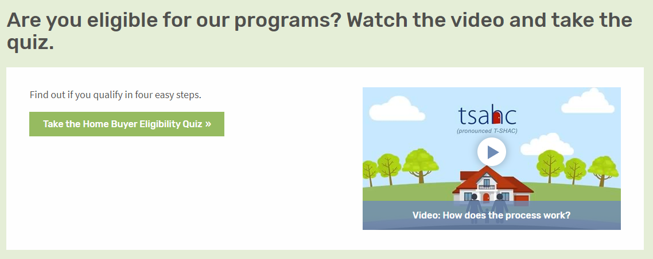
Cómo empezar
Visite www.ReadyToBuyATexasHome.com para seguir estos pasos:
1. Tome la prueba de elegibilidad
Notes:
LOAN OFFICERS: Slides 12-14 may be modified to promote you and your company.
REALTORS: Slides 12-14 may be modified to promote your preferred loan officer.
Any modification to the slides must be approved by TSAHC. Please email Joniel Crim at jcrim@tsahc.org for approval.
Entonces, ¿cómo determina si puede utilizer uno o ambos de estos programas?
Primero, visita www.ReadyToBuyATexasHome.com.
Haga click en Paso 1 para tomar la prueba de eligibilidad . Hay cuatro preguntas fáciles.
Si no vea su puesto de trabajo en la lista, ¡no se preocupe! Escoja “Mi puesto de trabajo no está en la lista.”

Slide 16
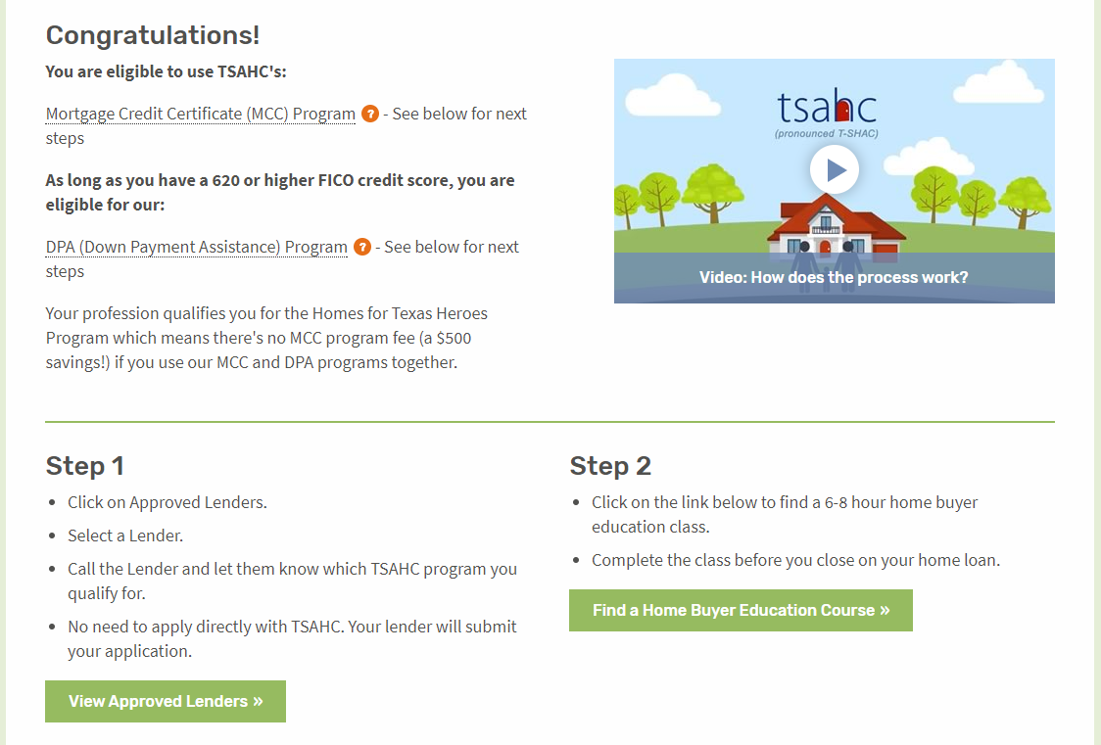
Cómo empezar
Visite www.ReadyToBuyATexasHome.com para seguir estos pasos:
2. Lea los resultos de la prueba para detalles adicionales y próximos pasos.
Notes:
LOAN OFFICERS: Slides 12-14 may be modified to promote you and your company.
REALTORS: Slides 12-14 may be modified to promote your preferred loan officer.
Any modification to the slides must be approved by TSAHC. Please email Joniel Crim at jcrim@tsahc.org for approval.
Entonces, si califique, los resultos de la prueba le dirá los próximos pasos en el proceso. Es importante que sepa que, para el programa de asistencia para enganches, se require un rato de credito de 620 o más.
Paso 1:
Se debe trabajar directamente con uno de nuestros prestamistas autorizados. Simplemente informe al prestamista que desea utilizer los programas de TSAHC. Le guirá a treves del proceso de aplicación y los requisites para calificar.
Paso 2:
Antes de cerrar en la casa, se debe completar un curso educativo para compradores de vivienda. Esta clase tiene muchos beneficios para compradores de casa y le enseña sobre el proceso de comprar una casa. Para encontrar un curso cerca de usted, visite The Texas Financial Toolbox, en www.texasfinancialtoolbox.com.

Slide 17
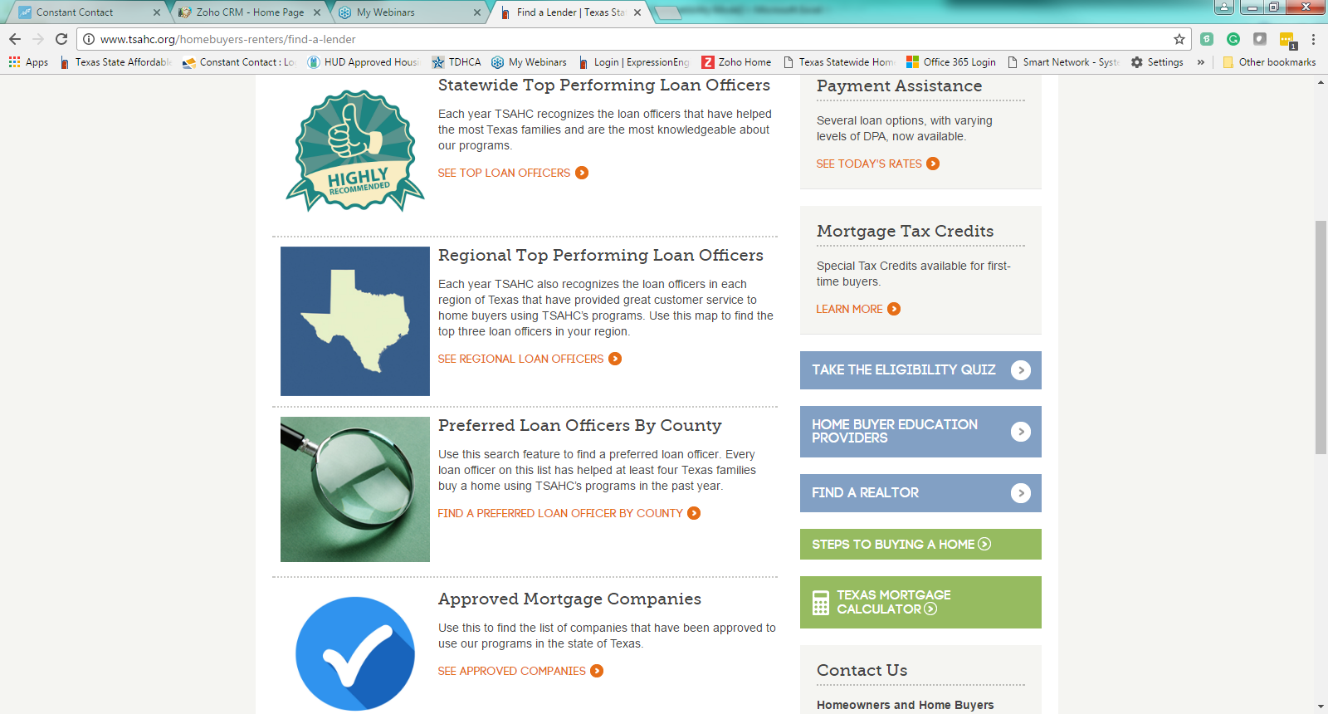
Cómo empezar
Visite www.ReadyToBuyATexasHome.com para seguir estos pasos:
3. Trabaje con un prestamista autorizado.
Notes:
LOAN OFFICERS: Slides 12-14 may be modified to promote you and your company.
REALTORS: Slides 12-14 may be modified to promote your preferred loan officer.
Any modification to the slides must be approved by TSAHC. Please email Joniel Crim at jcrim@tsahc.org for approval.
En escoger un prestamista, sepa que TSAHC tiene una lista de prestamistas sabidurías con mucha experiencia en nuestros programas.
La sección de “Statewide Top Performing Loan Officers” es una lista de los prestamistas que han completado el número de préstamos con TSAHC más alto en todo el estado. A causa de su utilización extensiva en los programas de asistencia para enganches y MCC, son muy sabidurías sobre el proceso y eso provee una buena experiencia para compradores de casa en usar los programas de TSAHC.
La misma cosa aplica a la sección de “Regional Top Performing Loan Officers.” Estos prestamistas han completado el número de préstamos con TSAHC más alto en su región.
También en la sección de “Preferred Loan Officers by County,” puede encontrar una lista de prestamistas autorizados en su condado. Ellos han ayudado a lo menos cuatro familias usar nuestros programs en el año anterior.
Y finalmente, la sección de “Approved Mortgage Companies” le ayudará ver las companias autorizadas a utilizar nuestros programas en el estado de tejas. Cualquier prestamista que trabaja por una de estas companias le puede ayudar en comprar una casa y utilizar los programas de TSAHC. Si el prestamista no esté familiar con los programas de TSAHC, se puede comunicar con TSAHC para aprender más.

Slide 18

Cómo empezar
Visite www.ReadyToBuyATexasHome.com para seguir estos pasos:
4. Complete un curso educativo para compradores de casa
Notes:
Compradores de casa necesitan completar un curso educativo antes de cerrar en la casa. En escoger un curso, tiene la opción de tomarlo por internet. Hay tres opciones por internet permitidas por TSAHC. Por favor, solamente escoger una. Si prefiera tomar una clase no por internet, pueda encontrar una por hacer click en “Find a Class Near You.”

Slide 19


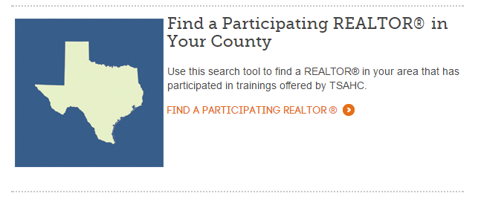
Cómo empezar
Visite www.ReadyToBuyATexasHome.com para seguir estos pasos:
5. Encuentre a un realtor participante
Notes:
LOAN OFFICERS: Slide 16 may be modified and additional slides added to promote your preferred Realtor.
REALTORS: Slide 16 may be modified and additional slides added to promote you and your company.
Any modification to the slides must be approved by TSAHC. Please email Joniel Crim at jcrim@tsahc.org for approval.
TSAHC no require que usted trabaje con un REALTOR® autorizado por TSAHC. Sin embargo, si esté buscando a un REALTOR®, TSAHC ofrece rescursos multiples para ayudarle a encontrar a uno que esté familiar con los programas de asistencia con enganches y MCC de TSAHC. Utilice esta herramiento para encontrar a un REALTOR® en su area que ha participado en los entranamientos ofrecidos por TSAHC.

Slide 20
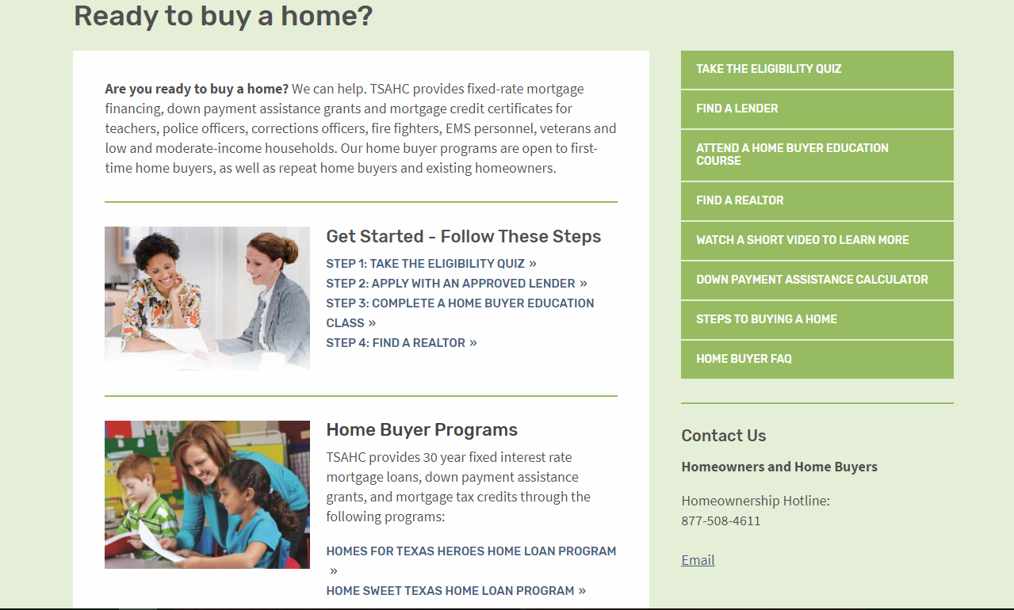
www.ReadyToBuyATexasHome.com
Notes:
Otra vez, cuando visite la sección de Home Buyers and Renters en www.ReadyToBuyATexasHome.com, encontrará:
La prueba de eligibilidad
Información sobre los préstamos con el programa de asistencia para enganches
Más información sobre el programa de certificados de crédito hipotecario (MCC)
Muchos rescursos para compradores de casa que incluyen una página de “Los Pasos Para Comprar una Casa” y una calculadora de la asistencia para enganches

Slide 21

Preguntas
ENTER YOUR CONTACT INFORMATION HERE
Visite www.ReadyToBuyATexasHome.com
el número de TSAHC: (877) 508-4611
el email de TSAHC: Homeownership@TSAHC.org
Notes:
Gracias por su tiempo hoy. Ojalá que esté emocionado sobre la oportunidad de estos programas que puedan ayudarle en comprar una casa. Estoy feliz tomar preguntas ahora. Si tenga mas preguntas, puede comunicarse con TSAHC directamente en (877) 508-4611 o Homeownership@tsahc.org.

